Slide 1
Searching
Dr. Suyanto, S.T., M.Sc.
HP/WA: 0812 845 12345
Intelligence Computing Multimedia (ICM)
Informatics faculty – Telkom University

Slide 2
Outline
Representasi Ruang Keadaan
Ruang Pencarian
Un-informed Search
Informed Search
Evolutionary Computation

Slide 3
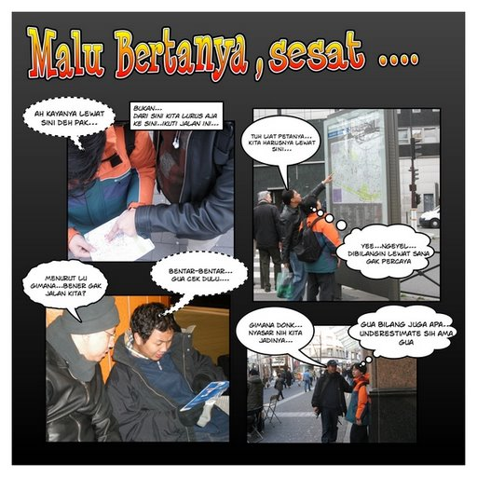

Slide 4
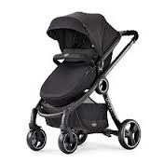

Slide 5
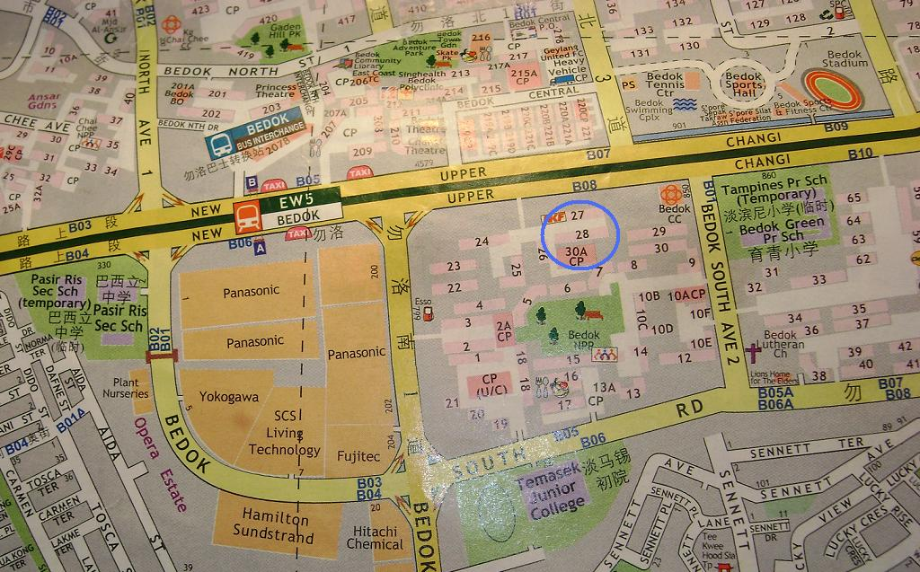

Slide 6
Representasi Ruang Keadaan
Mengkonversi situasi yang diberikan ke dalam situasi lain menggunakan sekumpulan operasi tertentu
Untuk melakukan hal ini, diperlukan sedikit kemampuan rekayasa

Slide 7
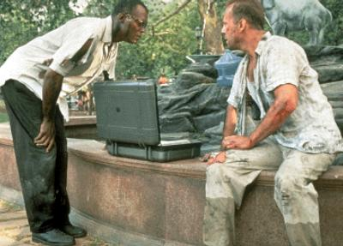
Benar
& Cepat

Slide 8
Masalah Jurigen Air
Terdapat dua jurigen tanpa skala ukuran.
Sebuah kran air yang bisa mengeluarkan air tanpa batas.
Bagaimana mendapatkan tepat 2 galon air di dalam jurigen 3-galon?
Waktu anda 60 detik

Slide 9
Ruang Keadaan
Keadaan bisa berupa jumlah air yang berada dalam jurigen 4-galon dan jurigen 3-galon.
Keadaan = (x, y)
  x = 0, 1, 2, 3, 4
  y = 0, 1, 2, 3
Keadaan Awal = (0, 0)
Keadaan Tujuan = (n, 2) untuk setiap nilai n berupa bilangan bulat [0, 4].

Slide 10
Himpunan Operator
Operator (aturan produksi) adalah langkah untuk mengubah suatu keadaan menjadi keadaan yang lain.
Himpunan operator harus lengkap.
Solusi mungkin tidak ditemukan jika himpunan operatornya tidak lengkap.
Bagaimana mengetahui kelengkapan himpunan operator?

Slide 11
1 | (x,y) If x < 4 | → | (4,y) | Isi penuh jurigen 4 galon
2 | (x,y) If y < 3 | → | (x,3) | Isi penuh jurigen 3 galon
3 | (x,y) If x > 0 | → | (x-d,y) | Buang sebagian air dari jurigen 4 galon
4 | (x,y) If y > 0 | → | (x,y-d) | Buang sebagian air dari jurigen 3 galon
5 | (x,y) If x > 0 | → | (0,y) | Kosongkan jurigen 4 galon
6 | (x,y) If y > 0 | → | (x,0) | Kosongkan jurigen 3 galon

Slide 12
7 | (x,y) If x+y ≥ 4 and y > 0 | → | (4,y-(4-x)) | Tuangkan air dari jurigen 3 galon ke jurigen 4 galon sampai jurigen 4 galon penuh
8 | (x,y) If x+y ≥ 3 and x > 0 | → | (x-(3-y),3) | Tuangkan air dari jurigen 4 galon ke jurigen 3 galon sampai jurigen 3 galon penuh
9 | (x,y) If x+y ≤ 4 and y > 0 | → | (x+y,0) | Tuangkan seluruh air dari jurigen 3 galon ke jurigen 4 galon
10 | (x,y) If x+y ≤ 3 and x > 0 | → | (0,x+y) | Tuangkan seluruh air dari jurigen 4 galon ke jurigen 3 galon
11 | (0,2) | → | (2,0) | Tuangkan 2 galon air dari jurigen 3 galon ke jurigen 4 galon
12 | (2,y) | → | (0,y) | Buang 2 galon air dalam jurigen 4 galon sampai habis.

Slide 13
Solusi untuk Masalah Jurigen Air
Jumlah Air dalam jurigen 4-galon | Jumlah Air dalam jurigen 3-galon | Operator yang diaplikasikan
0 | 0 | -
0 | 3 | 2
3 | 0 | 9
3 | 3 | 2
4 | 2 | 7

Slide 15
FWDC (Farmer Wolf Duck and Corn Problem)

Slide 16
FWDC (Farmer Wolf Duck and Corn Problem)
Initial State (Keadaan Awal)
Goal State (Keadaan Tujuan)

Slide 18
Himpunan Operator FWDC
Apakah sudah lengkap?

Slide 19
Masalah N-Puzzle

Slide 20
Himpunan Operator 8-Puzzle

Slide 21
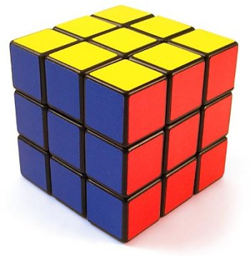
Masalah Rubik’s Cube

Slide 22
Himpunan Operator Rubik’s Cube

Slide 23
N-Queen Problem

Slide 24
Operator untuk N-Queen
Letakkan Queen satu per satu ke papan catur.
“Letakkan sebuah Queen sedemikian hingga Queen tersebut tidak mengancam Queen-Queen lain yang sebelumnya telah diletakkan di atas papan catur”.

Slide 25
N-Queen Problem
Kompleksitas komputasi sangat tinggi
Untuk N = 8, terdapat = (64×63×...×58×57)/8! = 4.426.165.368 susunan yang mungkin. Tetapi, hanya terdapat 92 solusi

Slide 26
Masalah 4-Queen

Slide 28
N | Total Solusi | Jumlah Solusi Unik
1 | 1 | 1
2 | 0 | 0
3 | 0 | 0
4 | 2 | 1
5 | 10 | 2
6 | 4 | 1
7 | 40 | 6
8 | 92 | 12
9 | 352 | 46
10 | 724 | 92
11 | 2.680 | 341
12 | 14.200 | 1.787
13 | 73.712 | 9.233
14 | 365.596 | 45.752
15 | 2.279.184 | 285.053
… | … | …
23 | 24.233.937.684.440 | 3.029.242.658.210

Slide 30
Permainan Catur

Slide 31
Himpunan Operator Permainan Catur
Kumpulan aturan dari semua kemungkinan langkah yang bisa dilakukan oleh setiap buah catur

Slide 32
Traveling Salesman Problem (TSP)

Slide 33
Himpunan Operator TSP
Aturan untuk memilih lokasi yang belum pernah terpilih satu demi satu sehingga dihasilkan satu rute kunjungan yang lengkap dari lokasi awal kemudian mengunjungi semua lokasi yang lain tepat satu kali dan akhirnya kembali ke lokasi awal.

Slide 34
Searching-Based Systems
Konversi masalah ke ruang keadaan
Sistem Produksi:
  Sebuah himpunan aturan
  Satu atau lebih pengetahuan atau basis data yang berisi informasi apapun untuk tujuan tertentu
  Strategi kontrol (metode searching)
    Menentukan urutan di mana aturan akan dibandingkan dengan basis data;
    Menentukan cara pemecahan masalah jika beberapa aturan dapat dilakukan pada waktu yang sama.

Slide 35
Masalah Jurigen Air
Bagaimana menemukan urutan operator?
Jumlah Air dalam jurigen 4-galon | Jumlah Air dalam jurigen 3-galon | Operator yang diaplikasikan
0 | 0 | -
0 | 3 | 2
3 | 0 | 9
3 | 3 | 2
4 | 2 | 7

Slide 36
Metode-metode pencarian
Blind (un-informed)
  Tanpa informasi
  Kompleksitas tinggi
Heuristic (informed)
  Dengan informasi
  Kompleksitas relatif rendah

Slide 37
Ukuran Performansi
Completeness
Apakah metode tersebut menjamin penemuan solusi jika solusinya memang ada?
Optimality
Apakah metode tersebut menjamin menemukan solusi yang terbaik jika terdapat beberapa solusi berbeda?
Time complexity
Berapa lama waktu yang diperlukan?
Space complexity
Berapa banyak memori yang diperlukan?

Slide 38
Blind (Un-informed) Search
Breadth-First Search (BFS)
Depth-First Search (DFS)
Depth-Limited Search (DLS)
Uniform Cost Search (UCS)
Iterative-Deepening Search (IDS)
Bi-Directional Search (BDS)

Slide 39
Ruang Pencarian
Penghitungan ruang pencarian:
  Faktor pencabangan atau branching factor (b)
  Kedalaman solusi atau depth (d)
8-Puzzle → b = 2,13
Rubik’s cube → b = 13,34
Permainan Catur → rata-rata b = 35

Slide 40

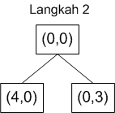
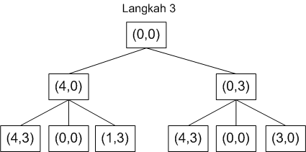
Breadth-First Search (BFS)

Slide 41
Performansi BFS
Complete
Optimal
Time complexity = O(b^{d})
Space complexity = O(b^{d})

Slide 42
Kompleksitas BFS
Asumsi: 1 simpul = 100 bytes dan kecepatan komputer = 10⁶ simpul/detik.
b | d | Simpul | Waktu | Memory
10 | 6 | 10⁶ | 1 detik | 100 MB
10 | 8 | 10⁸ | 100 detik | 10 GB
10 | 12 | 10¹² | 11,57 hari | 100 TB
10 | 14 | 10¹⁴ | 3,17 tahun | 10.000 TB

Slide 43
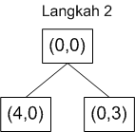
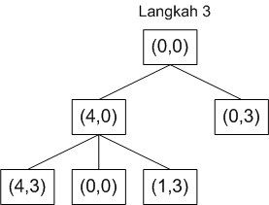
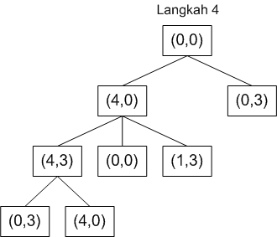
Depth-First Search (DFS)

Slide 44
Performansi DFS
Tidak Complete
Tidak Optimal
Time complexity = O(b^{m})
Space complexity = O(bm)
m : kedalaman maksimum pohon pencarian.

Slide 45
Depth-Limited Search (DLS)

Slide 46
Performansi DLS
Complete jika l ≥ d
Tidak Optimal
Time complexity = O(b^{l})
Space complexity = O(bl)
l : batasan kedalaman.

Slide 47
Uniform Cost Search (UCS)
BFS menggunakan urutan level dari yang paling rendah sampai yang paling tinggi.
UCS menggunakan urutan biaya dari yang terkecil sampai yang terbesar.
UCS mencari solusi dengan total biaya terendah yang dihitung berdasarkan biaya dari simpul asal ke simpul tujuan.
g(n) = biaya dari simpul asal ke simpul n.

Slide 48
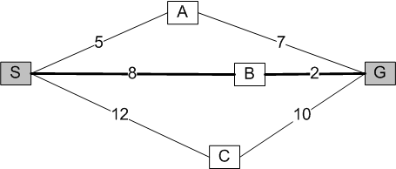

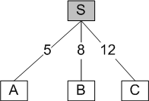
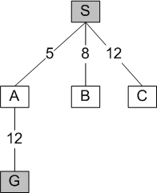
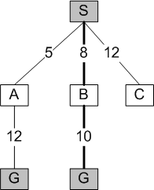

Slide 49
Performansi UCS
Complete
Optimal
Time complexity = O(b^{d})
Space complexity = O(b^{d})

Slide 50
Iterative-Deepening Search (IDS)
BFS → complete dan optimal
DFS → space complexity rendah
IDS = gabungan BFS dan DFS
IDS → complete, optimal, space complexity rendah.
IDS → Time complexity-nya menjadi sangat tinggi
Mengapa?
Karena proses pencarian dilakukan secara iteratif sehingga terjadi proses penelusuran menggunakan algoritma DFS yang berulang-ulang.

Slide 51


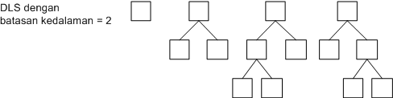

Slide 52
Performansi IDS
Complete
Optimal
Time complexity = O(b^{d})
Space complexity = O(bd)

Slide 53
Bi-directional Search (BDS)
Pencarian maju (dari start ke goal) dan pencarian mundur (dari goal ke start).
Ketika dua arah pencarian telah membangkitkan simpul yang sama, maka solusi telah ditemukan.
Gabungkan kedua jalur yang bertemu.

Slide 55
Kompleksitas Waktu dan Memory
Asumsi: 1 simpul = 100 bytes dan kecepatan komputer = 10⁶ simpul/detik.
b | d | Simpul | Waktu | Memory
10 | 6 | 10⁶ | 1 detik | 100 MB
10 | 8 | 10⁸ | 100 detik | 10 GB
10 | 12 | 10¹² | 11,57 hari | 100 TB
10 | 14 | 10¹⁴ | 3,17 tahun | 10.000 TB

Slide 56
Masalah BDS
Pencarian mundur berarti membangkitkan predecessor (simpul induk/parent) dari suatu simpul. Pembangkitan predecessor berarti memerlukan pembalikan operator.
Apakah semua operator dapat dibalik?
Jika terdapat beberapa simpul tujuan yang berbeda?
Harus selalu menguji apakah simpul baru yang dibangkitkan sudah pernah dibangkitkan oleh pencarian dari arah yang berlawanan.
Bagaimana menentukan metode pencarian untuk kedua arah tersebut?

Slide 57
Pembalikan Operator
(x,y) If x < 4 | → | (4,y) | Isi penuh jurigen 4 galon
(4,y) | → | (x,y) x < 4 | Kurangi air dalam jurigen 4 galon sehingga menjadi x galon
x bisa bernilai 0, 1, 2, atau 3. Tanpa skala ukuran, kita tidak mungkin membuang sebagian air sehingga tersisa 1, 2, atau 3 galon. Satu-satunya cara adalah membuang semua air dari jurigen 4 galon sehingga nilai x yang mungkin adalah 0.

Slide 58
Performansi BDS
Complete
Optimal
Time complexity = O(b^{d/2})
Space complexity = O(b^{d/2})

Slide 59
Perbandingan metode pencarian [RUS95]
Kriteria | BFS | UCS | DFS | DLS | IDS | BDS
Time | b^{d} | b^{d} | b^{m} | b^{l} | b^{d} | b^{d/2}
Space | b^{d} | b^{d} | bm | bl | bd | b^{d/2}
Complete? | Yes | Yes | No | Yes, if l ≥ d | Yes | Yes
Optimal? | Yes | Yes | No | No | Yes | Yes

Slide 60
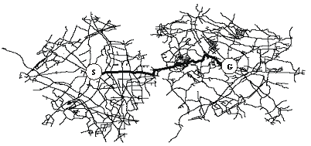
Breadth-First Search (BFS)

Slide 61
Depth-First Search (DFS) - Worst-Case

Slide 62
Depth-First Search (DFS) - Best-Case

Slide 63
Depth Limited Search (DLS): L = 2

Slide 64
Iterative Deepening Search (IDS): L = 1

Slide 65
Iterative Deepening Search (IDS): L = 2

Slide 66
Iterative Deepening Search (IDS): L = 3

Slide 67
Iterative Deepening Search (IDS): L = 4

Slide 68
Bi-directional Search (BDS)

Slide 69
Perbandingan metode pencarian [RUS95]
Kriteria | BFS | UCS | DFS | DLS | IDS | BDS
Time | b^{d} | b^{d} | b^{m} | b^{l} | b^{d} | b^{d/2}
Space | b^{d} | b^{d} | bm | bl | bd | b^{d/2}
Complete? | Yes | Yes | No | Yes, if l ≥ d | Yes | Yes
Optimal? | Yes | Yes | No | No | Yes | Yes

Slide 70
Heuristic (Informed) Search
Heuristic berasal dari bahasa Yunani, heuriskein, yang berarti ‘mencari’ atau ‘menemukan’.
Archimedes: “Eureka! Eureka!” (sudah kutemukan)
Dalam dunia pemrograman, heuristik adalah lawan kata dari algoritmik.
Heuristik → fungsi yang memberikan suatu nilai berupa biaya perkiraan (estimasi) dari suatu solusi.

Slide 72
Fungsi heuristik
Suatu fungsi dapat diterima sebagai fungsi heuristik jika biaya perkiraan yang dihasilkan tidak melebihi biaya sebenarnya (overestimate).
Jika fungsi heuristik overestimate, maka proses pencarian bisa tersesat dan tidak optimal.
Fungsi heuristik dikatakan baik jika memberikan biaya perkiraan yang mendekati biaya sebenarnya.
Semakin mendekati biaya sebenarnya, fungsi heuristik tersebut semakin baik.

Slide 73
Fungsi heuristik h berupa jarak garis lurus:

Slide 74
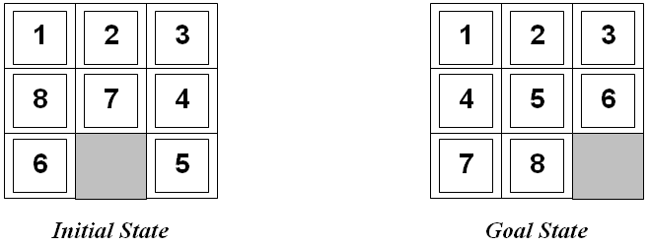
Masalah 8-puzzle
Fungsi heuristik = ?

Slide 75
Fungsi heuristik 8-Puzzle
h₁ = jumlah kotak yang posisinya salah.
Pada masalah di atas, angka 1, 2 , dan 3 sudah berada pada posisi yang benar.
Sedangkan lima angka yang lain berada di posisi yang salah.
Jadi h₁ = 5

Slide 76
Fungsi heuristik 8-Puzzle
h₂ = jumlah langkah yang diperlukan masing-masing kotak menuju posisi yang benar di goal state
Biasanya disebut City Block distance atau Manhattan distance
Untuk masalah di atas, angka 1, 2 dan 3 membutuhkan 0 langkah
Angka 4, 5, 7, dan 8 membutuhkan 2 langkah
Sedangkan angka 6 membutuhkan 3 langkah
Sehingga h₂ = 0 + 0 + 0 + 2 + 2 + 3 + 2 + 2 = 11

Slide 77
Perbandingan IDS dengan A* yang menggunakan h₁ dan h₂. Data yang digunakan adalah rata-rata 100 kasus 8-puzzle dengan kedalaman solusi yang bervariasi [RUS95].

Slide 78
Masalah Jurigen Air
Bagaimana fungsi heuristiknya?

Slide 80
Metode2 Heuristic Search
Generate-and-Test
Hill Climbing
Simulated Annealing (SA)
Best-First Search
Greedy Best-First Search
A*

Slide 81
Metode2 Heuristic Search
Iterative Deepening A* (IDA*)
Simplified Memory-Bounded A* (SMA*)
Bi-directional A* (BDA*)
Modified Bi-directional A* (MBDA*)
Dynamic Weighting A* (DWA*)
Beam A* (BA*)

Slide 82
Generate-and-Test (GT)
Metode paling sederhana dalam heuristic search
Ruang masalah luas → waktu proses lama
GT menggunakan prosedur DFS
Solusi harus lengkap sebelum di-test
Pembangkitan solusi secara acak atau sistematis

Slide 84
Algoritma GT
. Bangkitkan sebuah solusi yang mungkin.
. Tes apakah solusi tersebut bisa diterima sesuai dengan kriteria
yang diberikan.
. Jika ya, keluar. Jika tidak, kembali ke langkah 1.

Slide 85
Hill Climbing (HC)
GT → pengujian menghasilkan ‘ya’ atau ‘tidak’
HC → pengujian menghasilkan biaya estimasi antara state sekarang dengan state tujuan

Slide 86
Simple HC

Slide 87
Steepest-Ascent HC

Slide 88
Simulated Annealing (SA)
Analogi cara pendinginan dan pembekuan metal atau kristal dengan energi yang minimal
Dengan probabilitas tertentu, SA mungkin bisa keluar dari jebakan local minimum
SA menggunakan sebuah rumus probabilitas yang memungkinkannya bisa keluar dari local minimum
New state yang tidak lebih baik dari current state masih mungkin dipilih dengan probabilitas:

Slide 89

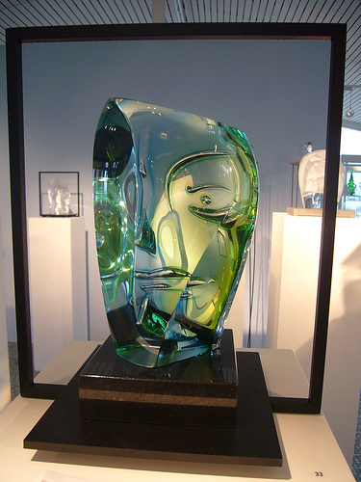
Kosta Boda - Sweden

Slide 90
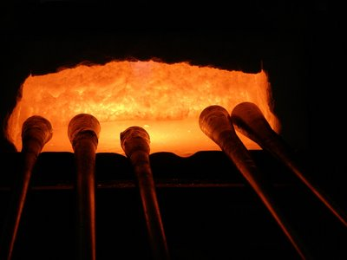
Kosta Boda - Sweden

Slide 91
Simulated Annealing (SA)

Slide 93
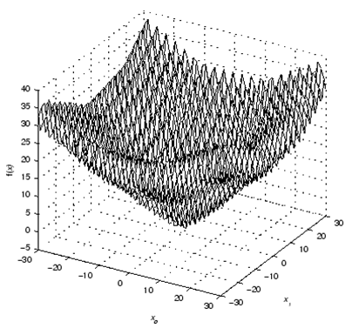
Simulated Annealing

Slide 95
Best-First Search

Slide 96
Greedy Best-First Search
Best First Search yang paling sederhana
Hanya memperhitungkan biaya perkiraan
Biaya sebenarnya tidak diperhitungkan
f(n) = h(n)
Complete, tapi Tidak Optimal

Slide 98
Greedy Best-First Search
A
f(A) = h(A) = 80
F
f(F) = h(F) = 70
5
10
B
B
f(B) = h(B) = 60
f(B) = h(B) = 60
25
50
K
K
f(K) = h(K) = 30
S
f(K) = h(K) = 30
30
C
f(C) = h(C) = 70
30
35
G
10
D
f(D) = h(D) = 85
f(G) = h(G) = 0
E
f(E) = h(E) = 74
Total Biaya = 25 + 50 + 30 = 105
Biaya optimal = 95

Slide 99
A*
Gabungan Uniform Cost Search dan Greedy Best-First Search.
Biaya yang diperhitungkan didapat dari biaya sebenarnya ditambah dengan biaya perkiraan
f(n) = g(n) + h(n)
Complete dan Optimal

Slide 101
A*
90
f(A) = g(S) + g(S ke A) + h(A) = 0 + 10 + 80 = 90
f(A) = g(S) + g(S ke A) + h(A) = 0 + 10 + 80 = 90
BN
A
BN
A
BN
10
BN
10
F
F
f(F) = 95
f(F) = 100
f(F) = 100
f(F) = 95
BN
5
10
BN
B
B
f(B) = 85
f(B) = 85
40
f(G) = 100
f(G) = 100
f(G) = 95
f(G) = 95
25
50
G
G
BN
BN
30
BN
S
BN
K
K
f(K) = 105
f(K) = 105
f(K) = 100
f(K) = 100
f(K) = 95
f(K) = 95
BN
30
C
f(C) = 100
f(B) = 85
f(B) = 85
35
10
D
f(D) = 120
f(D) = 120
15
f(D) = 110
Total Biaya = 95
BN
BN
E
E
f(E) = 84
f(E) = 84
20
J
f(J) = 130
Biaya optimal = 95

Slide 102
Algoritma A*
Lihat di file .doc

Slide 103
Searching
Blind: BFS, DFS, DLS, IDS, UCS, BDS
Heuristic
  Generate-and-Test (GT)
  Hill Climbing (HC)
  Simulated Annealing (SA)
  Greedy Best-First Search
  A*, IDA*, SMA*, BDA*, MBDA*, DWA*, BA*, ...
Meta Heuristic: GA, ES, EP, DE, GP, GE, ...

Slide 104
Breadth-First Search (BFS)

Slide 105
Depth-First Search (DFS) - Worst-Case

Slide 106
Depth-First Search (DFS) - Best-Case

Slide 107
Depth Limited Search (DLS): L = 2

Slide 108
Iterative Deepening Search (IDS): L = 1

Slide 109
Iterative Deepening Search (IDS): L = 2

Slide 110
Iterative Deepening Search (IDS): L = 3

Slide 111
Iterative Deepening Search (IDS): L = 4

Slide 112
Bi-directional Search (BDS)

Slide 113
Greedy Best First Search

Slide 114
A*

Slide 115
Simulated Annealing

Slide 116
Evolutionary Computation
Meta Heuristic Search

Slide 117
Evolutionary Computation
Meta Heuristic Search

Slide 118
Evolutionary Computation
Meta Heuristic Search

Slide 119
A*
A* = Uniform Cost Search + Greedy Best-First Search
Biaya = biaya sebenarnya + biaya perkiraan
f(n) = g(n) + h(n)
Complete dan Optimal

Slide 121
A*
90
f(A) = g(S) + g(S ke A) + h(A) = 0 + 10 + 80 = 90
f(A) = g(S) + g(S ke A) + h(A) = 0 + 10 + 80 = 90
BN
A
BN
A
BN
10
BN
10
F
F
f(F) = 95
f(F) = 100
f(F) = 100
f(F) = 95
BN
5
10
BN
B
B
f(B) = 85
f(B) = 85
40
f(G) = 100
f(G) = 100
f(G) = 95
f(G) = 95
25
50
G
G
BN
BN
30
BN
S
BN
K
K
f(K) = 105
f(K) = 105
f(K) = 100
f(K) = 100
f(K) = 95
f(K) = 95
BN
30
C
f(C) = 100
f(B) = 85
f(B) = 85
35
10
D
f(D) = 120
f(D) = 120
15
f(D) = 110
Total Biaya = 95
BN
BN
E
E
f(E) = 84
f(E) = 84
20
J
f(J) = 130
Biaya optimal = 95

Slide 122
Studi kasus: Minimasi
Nilai minimum h = ?

Slide 123
Individu

Slide 124
Fitness
Jika nilai minimum = 0, nilai maks f = ?

Slide 125
Goal = ?
Route (urutan langkah)
  Goal state diketahui
State (keadaan)
  Goal state tidak diketahui
  Rute tak dipedulikan

Slide 126
Masalah 8-puzzle
Goal = ?
Rute / urutan langkah

Slide 127
Nilai minimum h = ?
Goal = ?
Nilai h

Slide 128
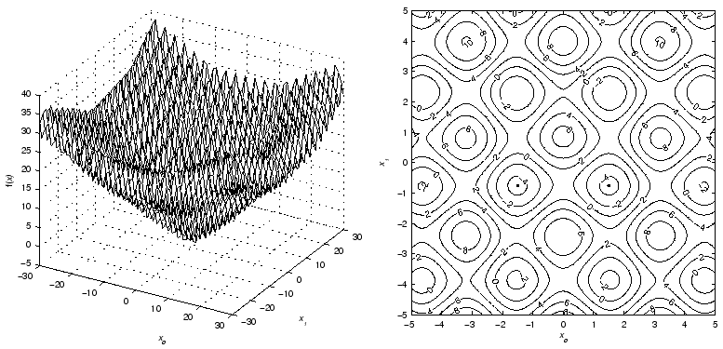
Nilai minimum f(x)?
Turunan pertamanya?
Sulit !!!

Slide 129
Simulated Annealing

Slide 130
Evolutionary Computation
Meta Heuristic Search

Slide 131
Evolutionary Computation
Meta Heuristic Search

Slide 132
Evolutionary Computation
Meta Heuristic Search

Slide 133
TSP dengan 100 lokasi
Seorang kurir punya waktu kerja: 8 jam
Kriteria | Manual (berpikir)
Waktu running | 0
Rute yang dihasilkan | 11 jam
Total Waktu | 11 jam (lembur 3 jam)
Software A (Dijkstra)
2 jam
7 jam
9 jam (lembur 1 jam)
Software B (GA)
10 menit
7 jam 20 menit
7,5 jam (tidak lembur)

Slide 134
Optimization Algorithms
Dunia Hitam?
1

Slide 135
Jika d = 10, berapa luas lingkaran?
10
Luas = (12/16).100
= 75
Lebih akurat jika ribuan titik.

Slide 136
Jika d = 10, berapa luas area merah?
Luas lingkaran – luas bulan sabit – 2 x luas bintang = SULIT ???
10
Luas = (12/20).100
= 60
Lebih akurat jika ribuan titik.

Slide 137
Berapa luas area merah?
Luas = ???
Model matematis ??
10
Luas = (16/20).100
= 80
Lebih akurat jika ribuan titik.
10

Slide 138
Optimization Algorithms

Slide 139
Apa itu EC?
Evolutionary Computation is an abstraction from the theory of biological evolution that is used to create optimization procedures or methodologies, usually implemented on computers, that are used to solve problems“ [JUL07].

Slide 140
Teori Evolusi
Ilmuwan Berbeda pendapat
  Pro: Alam tercipta secara acak
  Kontra: Alam diciptakan oleh intelligent designer (Tuhan)
Spesies ber-evolusi menjadi spesies lain yang lebih baik???
Evolusi
Seleksi Alam
Mutasi

Slide 141
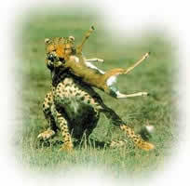
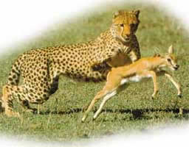
Rusa ber-evolusi menjadi ...?
Rusa ber-evolusi menjadi spesies lain?
Seleksi Alam?
Hukum Rimba !
Evolusi
Seleksi Alam
Mutasi
?
No doubt
Ref: [ADN07]

Slide 142
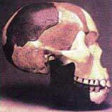
Monyet → Manusia?
Banyak ditemukan fosil palsu
Jika benar, mengapa monyet masih ada hingga hari ini?
1912: Manusia Piltdown (Inggris) [Charles Dawson]
1953: Manusia Piltdown ternyata palsu [Oakley dkk]
  - Tengkorak Manusia + Rahang Orangutan
  - Diberi Dikhromat Potasium → tampak kuno

Slide 143
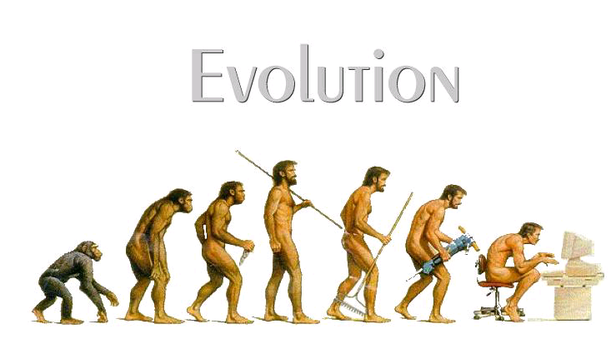
???????

Slide 144
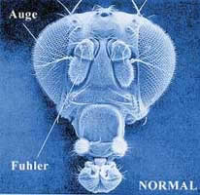
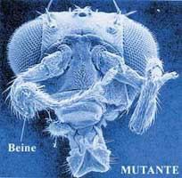
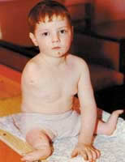
Mutasi: bisa lebih baik?
Struktur DNA amat sangat rumit !
Perubahan acak (mutasi) selalu buruk !!
Ref: [ADN07]

Slide 145
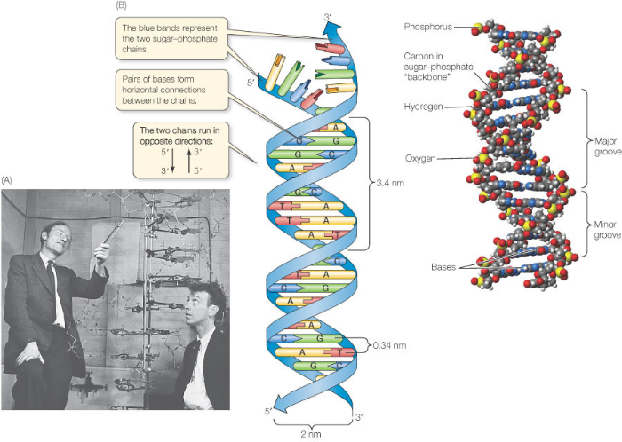
James Watson & Francis Crick [www.nature.com]

Slide 146
Mutasi: selalu lebih buruk!
Manusia Dulu (jaman nabi Adam hingga nabi Nuh)
  Usia: 950 tahun
  Tinggi badan: 15-30 meter (isu)
  Makhluk hidup hanya sedikit
Manusia sekarang
  Usia lebih pendek
  Tinggi badan: 2 meter
  Makhluk hidup semakin banyak
  Bumi terasa semakin sempit

Slide 147
“Evolusi” & “Genetika”
Dua teori lemah → EC yang powerful?
  Dunia komputer berbeda dengan dunia nyata.
  Banyak simplifikasi
OPTIMASI
SEARCHING
LEARNING
…

Slide 148
Optimization Algorithms

Slide 149
Aplikasi-aplikasi EC
Optimasi
  Penjadwalan Proyek, Perkuliah, rumah sakit, dsb.
  Pengepakan Barang
  Pemotongan Bahan
  Instalasi Jaringan Telekomunikasi
  Instalasi Pipa Air
  Dsb.

Slide 150


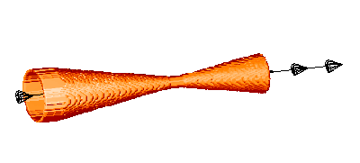
Desain Jet Nozzle [evonet.lri.fr/CIRCUS2/node.php?node=72]
Starting
Resulting
Designing by ES

Slide 151
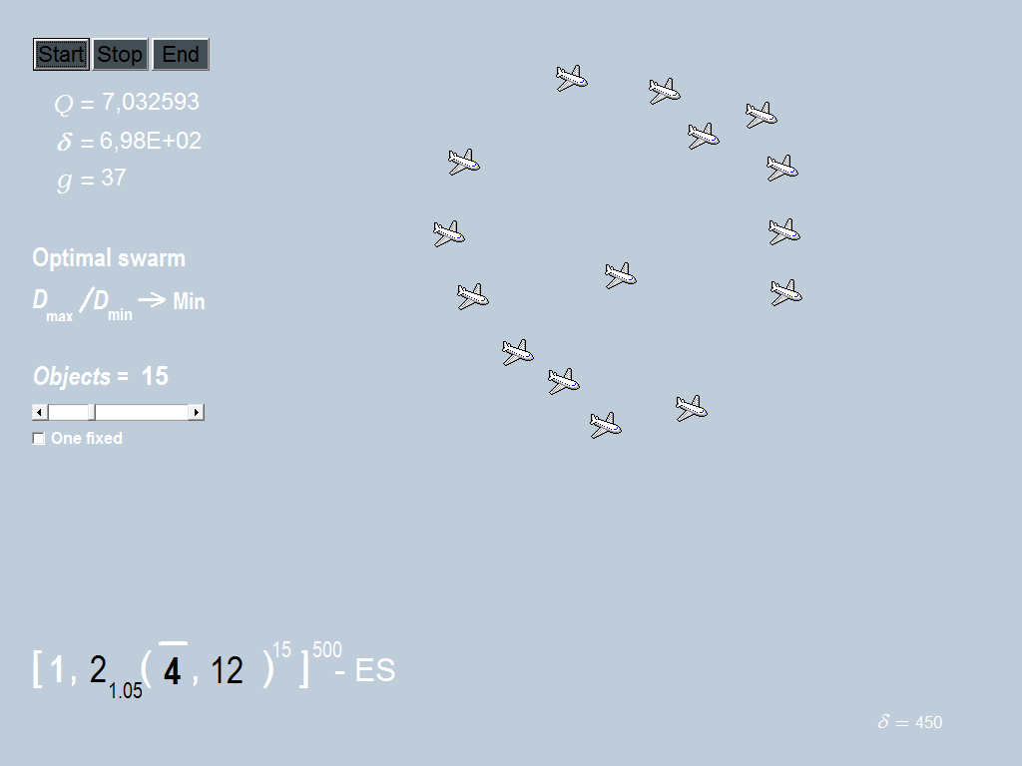
Optimasi Swarming
[www.bionik.tu-berlin.de/institut/xs2anima]

Slide 152
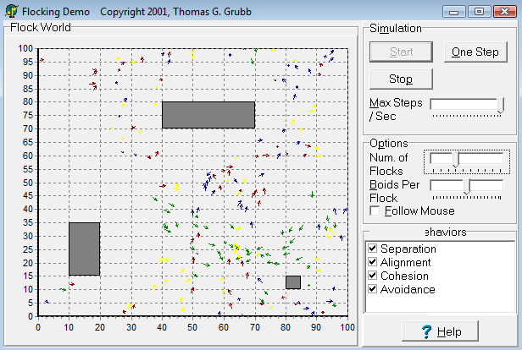
Simulasi & Animasi
Simulasi pedestrian
  Kapasitas ruangan
  Gedung
  Trotoar
Animasi
  Computer-graphic
Pencarian tepi citra

Slide 153
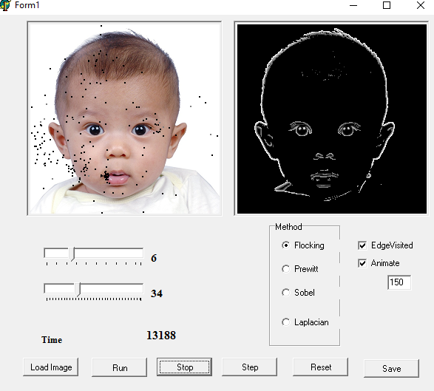
Edge detection
[Addino Yudi Abdal - 113990156 - IMPLEMENTASI PROSES PENDETEKSIAN SISI DENGAN TEKNIK FLOCKING ]

Slide 154
Skema umum EAs

Slide 155
Beberapa algoritma EAs
Genetic Algorithms (GA): binary strings
Evolution Strategies (ES): real-valued vectors
Evolutionary Programming (EP): finite state machines
Genetic Programming (GP): LISP trees
Differential Evolution (DE) ← ES
Grammatical Evolution (GE) ← GP

Slide 156
Terminologi

Slide 157
Representasi individu (biner)

Slide 158
Konversi ke Real

Slide 159
Representasi individu (biner)
Rentang Nilai: [-1,2]

Slide 160
Representasi individu (integer)
Rentang Nilai: [-1,2]

Slide 161
Representasi individu (real)
Rentang Nilai: [-1,2]

Slide 162
Representasi permutasi

Slide 163
Nilai Fitness
Maksimasi
Minimasi

Slide 164
Seleksi Orangtua
Metode: Roulette Wheel

Slide 165
Rekombinasi

Slide 166
Mutasi
→ Maksimasi h dimana x₁ dan x₂: integer [0,15]

Slide 167
Seleksi Survivor: Generational

Slide 168
Seleksi Survivor: Steady State

Slide 169
Maksimasi Fungsi
x₁, x₂ dalam interval [0, 15]
h = 105, dimana x₁ = 15 dan x₂ = 0

Slide 170
Phenotype → Genotype

Slide 171
Fungsi Fitness: Maksimasi

Slide 172
Generasi 1

Slide 173
Seleksi Ortu: generasi 1
No | Kromosom | Individu (x₁, x₂) | Fitness (7x₁ – 3x₂) | Probabilitas terpilih | Jumlah yang diharapkan di mating pool | Jumlah aktual di mating pool
1 | 11000001 | (12, 1) | 81 | 0,41 | 1,64 | 2
2 | 10010011 | (9, 3) | 54 | 0,27 | 1,08 | 1
3 | 00110000 | (3, 0) | 21 | 0,11 | 0,44 | 1
4 | 10001001 | (8, 5) | 41 | 0,21 | 0,84 | 0
Jumlah Rata-rata Maksimum |  |  | 197 49,25 81 | 1,00 0,24 0,41 | 4,00 1,00 1,64 | 4 1 2

Slide 174
Generasi 1

Slide 175
Rekombinasi Ortu: generasi 1
No | Kromosom orangtua | Posisi titik rekombinasi | Kromosom anak hasil rekombinasi | Individu anak (x₁, x₂) | Fitness (7x₁ – 3x₂)
1 | 11 | 000001 | 2 | 11110000 | (15, 0) | 105
2 | 00 | 110000 | 2 | 00000001 | (0, 1) | -3
3 | 110000 | 01 | 6 | 11000011 | (12, 3) | 75
4 | 100100 | 11 | 6 | 10010001 | (9, 1) | 60
Jumlah Rata-rata Maksimum |  |  |  |  | 244 61 105

Slide 176
Generasi 2

Slide 177
Studi kasus: Minimasi
Nilai minimum h = ?

Slide 178
Individu

Slide 179
Fitness
Jika nilai minimum = 0, nilai maks f = ?

Slide 180
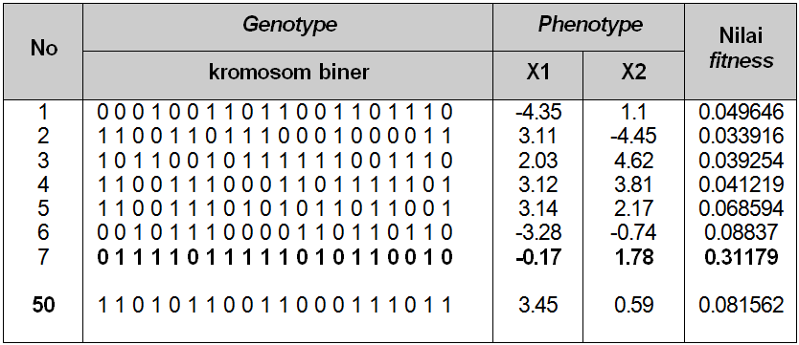
Generasi 1

Slide 181
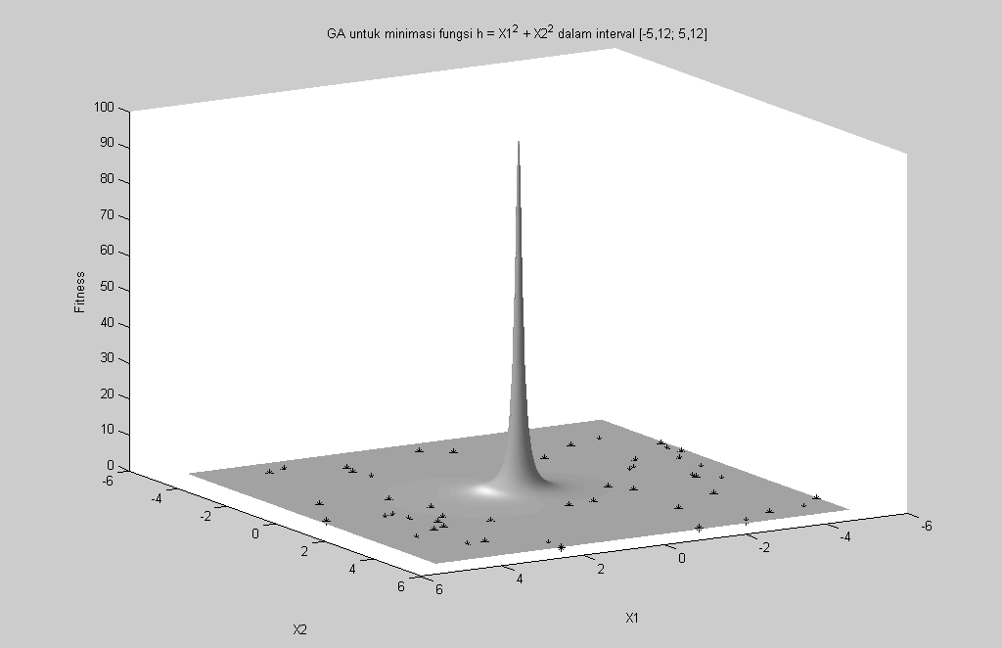
Generasi 1

Slide 182
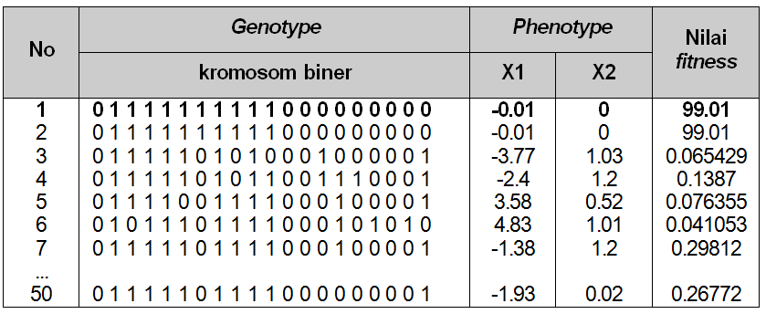
Generasi 10

Slide 183
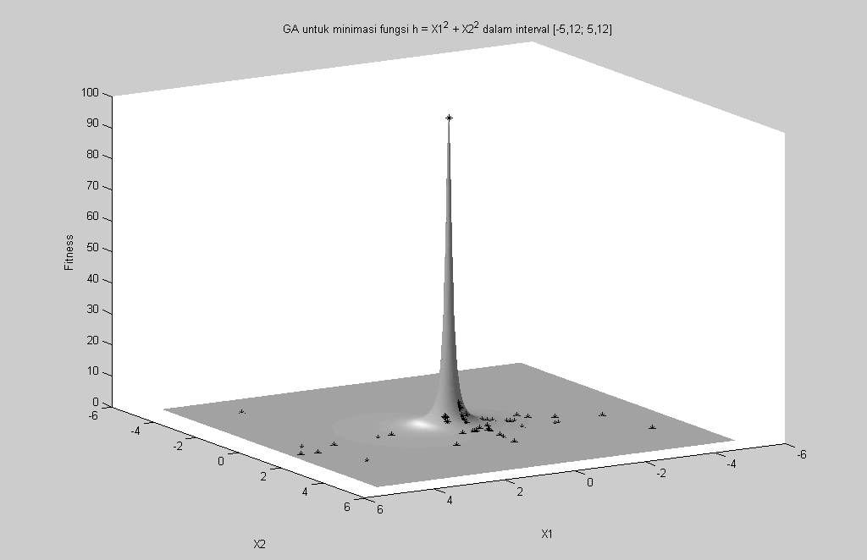
Generasi 10

Slide 184

Generasi 100

Slide 185
Mengapa EAs sangat Powerful?
Cepat menemukan solusi
Padahal prosesnya RANDOM
Building Block Theorem
  Pembuktian matematis (probabilistik)
  Probabilitas menemukan fitness yang baik bersifat EKSPONENSIAL

Slide 186
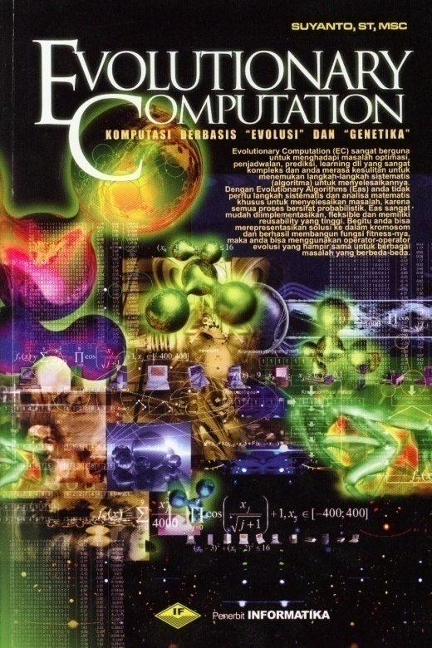
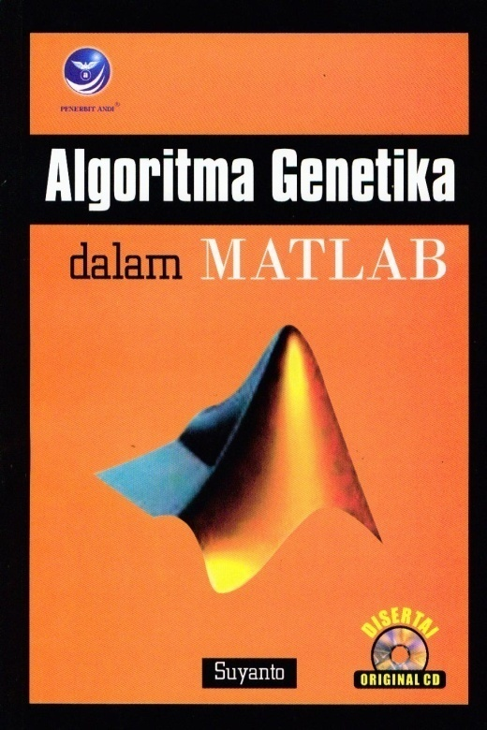

Slide 187
Permasalahan pada GA
Representasi Kromosom?
Fungsi Fitness?
Pemilihan operator evolusi?
Setting parameter harus hati-hati
Konvergensi Prematur (KP)
  Individu-individu dalam populasi konvergen pada suatu solusi optimum lokal
  Optimum global tidak tercapai

Slide 188
Generational Replacement EAs

Slide 189
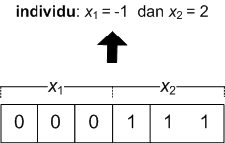
Representasi individu (biner)
Rentang Nilai: [-1,2]

Slide 190
Representasi individu (integer)
Rentang Nilai: [-1,2]

Slide 191
Representasi individu (real)
Rentang Nilai: [-1,2]

Slide 192
Representasi permutasi

Slide 193
Studi Kasus
Optimasi Fungsi yang Sangat Kompleks
Graph Bisection
Masalah 8-queens
Pemotongan bahan
Penjadwalan kuliah
Peramalan untuk Data Time Series

Slide 194
Untuk presisi 10⁻⁹ → Berapa bit?
Bisa menggunakan kromosom Real?

Slide 195
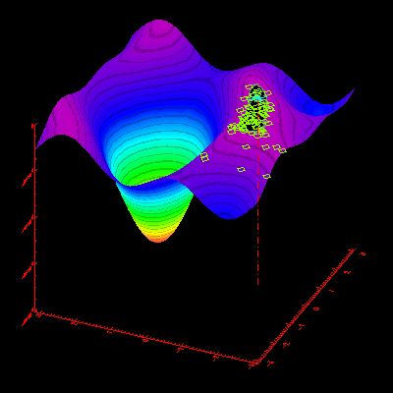
ES: Self Adaptation

Slide 196
Graph bisection
Graph →dua sub graph sama besar?
Minimasi busur terpotong

Slide 197
Graph bisection

Slide 198
Kromosom lain?

Slide 199
Fungsi fitness
B = Jumlah busur yang terpotong
a = bilangan kecil untuk menghindari pembagian dengan nol

Slide 200
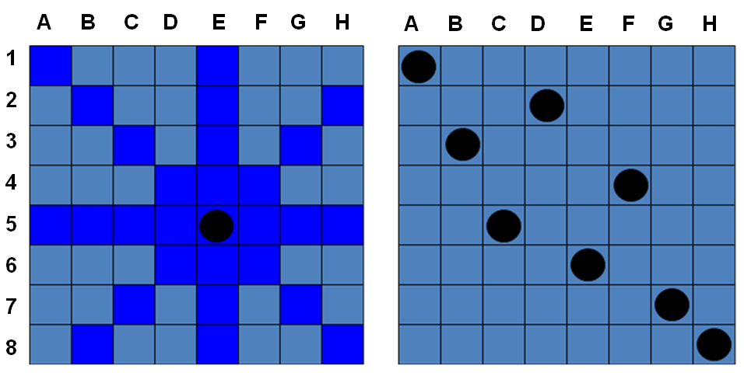
Masalah 8-queens

Slide 201
Kromosom lain?

Slide 202
Fungsi Fitness
Q → adalah jumlah queen yang saling mengancam
a → bilangan yang diangap sangat kecil

Slide 203
Pemotongan bahan
Order potongan
11 cm
No. | Ukuran (cm²) | Jml
1 | 5 x 5 | 3
2 | 4 x 6 | 2
3 | 2 x 6 | 3
Awas !
Kertas ini mahal
Pola potongan yang meminimasi sisa bahan?
15 cm
Kasus yang mirip:
Pemasangan Iklan

Slide 204
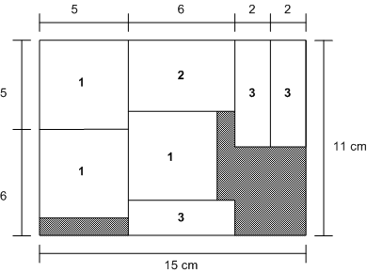
Pola pemotongan 1

Slide 205
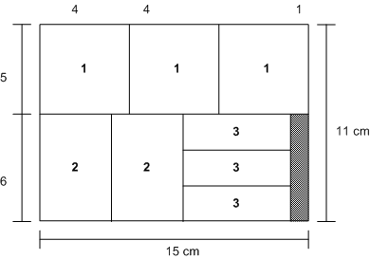
Pola pemotongan 2

Slide 206
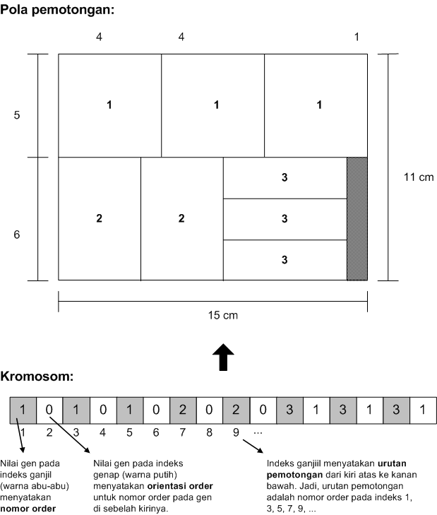
Kromosom lain?

Slide 207
Fungsi fitness
P = Permintaan (order) yang terpenuhi
S = Sisa bahan
a = Bilangan kecil untuk menghindari pembagian dengan nol

Slide 208
Peramalan Data Time Series
Tanggal | Penjualan (miliar rupiah)
14 Dec 2007 | 99,9573
13 Dec 2007 | 99,8459
12 Dec 2007 | 98,8708
11 Dec 2007 | 98,7480
10 Dec 2007 | 98,3897
09 Dec 2007 | 97,6780
08 Dec 2007 | 97,3797
… | …
… | …
… | …
03 Jan 2006 | 90,7597
02 Jan 2006 | 90,5770
01 Jan 2006 | 89,3897

Slide 209
Model Matematis

Slide 210
Kromosom
Kromosom lain?

Slide 211
Fungsi Fitness
E → Tingkat Error (MAPE) untuk semua data histori.
a → bilangan yang diangap sangat kecil

Slide 212
Penjadwalan Kuliah
No | Kode MK | Pertemuan ke- | Kode Kelas | Jumlah mhs | Kode Dosen | Status dosen | JFA
1 | CS3143 | 1 | IF-33-01 | 40 | SBK | Dalam | Lektor
2 | CS2314 | 1 | IF-34-01 | 35 | TWG | LB | Guru Besar
3 | CS2314 | 2 | IF-34-01 | 35 | TWG | LB | Guru Besar
...
400 | CS4923 | 2 | IF-32-03 | 17 | DSS | Dalam | Lektor

Slide 213
Kromosom
Kromosom lain?

Slide 214
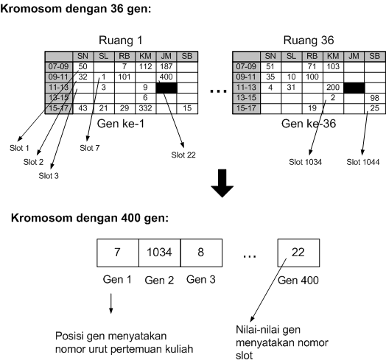

Slide 215
Batasan
Batasan | Nilai prioritas | Alasan
Tidak bentrok | 24 | Tidak bentrok merupakan suatu hard constraint (batasan keras) yang sebaiknya tidak dilanggar. Sehingga batasan ini lebih utama dibandingkan harus memenuhi permintaan dosen berjabatan akademik Guru Besar dan Lektor Kepala atau batasan-batasan yang lain. Misal batasan ini diberikan nilai prioritas sebesar 24. Kemudian, batasan permintaan dosen berjabatan akademik Guru Besar dan Lektor Kepala diberi nilai prioritas sebesar 12. Misalkan ketiga batasan yang lainnya diberikan nilai prioritas yang sama, yaitu 4.
Permintaan Guru Besar dan Lektor Kepala | 12
Permintaan Lektor dan Asisten Ahli | 4
Status Dosen | 4
Ruang Kuliah | 4

Slide 216
Pelanggaran Batasan
J_{a} = Jumlah jadwal pertemuan yang bentrok kali 24.
J_{b} = Jumlah jadwal yang tidak sesuai permintaan dosen berjabatan Guru Besar dan Lektor Kepala dikali 12.
J_{c} = Jumlah jadwal yang tidak sesuai permintaan dosen Lektor dan Asisten Ahli dikali 4.
J_{d} = Jumlah jadwal yang tidak sesuai ruang kuliahnya dikali 4.
J_{e} = Jumlah jadwal yang Tidak Sesuai Status dosen dikali 4.

Slide 217
Fungsi Fitness

Slide 218
Generational Replacement EAs

Slide 219
EAs sesuai untuk masalah:
Sangat kompleks
Sulit dipahami
Tidak bisa menggunakan metode konvensional
Real time system
Solusi tidak harus paling optimal
Tidak ada pengetahuan
Tidak tersedia analisa matematika yang memadai

Slide 220
Memilih metode pencarian?
Seberapa besar ruang masalahnya?
Berapakah faktor percabangan (b) dan kedalaman solusinya (d)?
Berapa kecepatan prosesor dan memori yang tersedia?
Apakah solusinya harus optimal?
Bisakah ditemukan fungsi heuristiknya?
Terdapat satu goal atau lebih?

Slide 221
Kesimpulan
Metode-metode yang termasuk dalam blind search membutuhkan memori yang sangat besar untuk menyelesaikan masalah yang sederhana.
Dengan kecepatan dan memori komputer yang terbatas, saat ini blind search belum memungkinkan untuk diimplementasikan ke dalam dunia nyata.
Satu-satunya metode yang mungkin bisa digunakan adalah Iterative Deepening Sarch (IDS) karena membutuhkan memori yang sangat sedikit meskipun waktu prosesnya sangat lama.

Slide 222
Kesimpulan
Diantara metode-metode pencarian yang termasuk dalam heuristic search, A* adalah pilihan yang terbaik ketika kita dapat menemukan sebuah fungsi heuristik untuk masalah yang akan diselesaikan.
Kita dapat memilih variasi A* yang paling sesuai dengan masalah yang akan diselesaikan dan sumber daya (waktu dan memori) yang kita miliki.
Ketika ditemukan lebih dari satu jenis fungsi heuristik, pilihlah yang paling mendekati biaya sebenarnya.

Slide 223
Kesimpulan
Ketika memori yang tersedia sangat terbatas, misalkan pada PDA (Personal Digital Assistant), maka variasi-variasi A*, seperti IDA* dan SMA*, dapat digunakan sebagai alternatif lain yang sangat menjanjikan.
Tetapi, perlu diperhitungkan jumlah memori dan kecepatan prosesor yang ada.

Slide 224
Kesimpulan
Untuk masalah yang memiliki satu jenis goal, maka bi-directional search bisa dianggap sebagai alternatif terbaik ketika ruang masalahnya sangat besar.
Modified Bi-directional A* (MBDA*) memberikan performansi sangat baik untuk ruang masalah yang sangat besar.
Modified Bi-directional ini juga bisa menggunakan variasi A* yang lain, misalnya Beam A* maupun Weighting A* sehingga kita bisa menyebutnya sebagai Modified Bi-directional Beam A* atau Modified Bi-directional Weighting A*.

Slide 225
Kesimpulan
Simulated Annealing (SA) merupakan algoritma yang selalu maju (pada setiap iterasi selalu menghasilkan simpul di level yang lebih dalam).
SA bekerja dengan hanya memperhitungkan sibling (simpul yang memiliki parent yang sama) sehingga tidak pernah mundur untuk mencari jalur yang lebih baik.
Ketika memori dan kecepatan prosesor sangat terbatas dan solusi yang diharapkan tidak harus optimal, maka Simulated Annealing (SA) adalah pilihan yang paling tepat di antara semua algoritma heuristic search.

Slide 226
Kesimpulan
EC sangat poweful, tetapi hal ini bukanlah bukti untuk membenarkan “Evolusi” & “Genetika”
Begitu berhasil membangun kromosom dan fitness, kita bisa menyelesaikan suatu masalah tanpa harus memikirkan analisa matematis dan algoritmanya.

Slide 227
Daftar Pustaka
[SUY14] Suyanto. 2007. Artificial Intelligence: Searching, Reasoning, Planning and Learning. Informatika, Bandung Indonesia. ISBN: 978-602-1514-44-3
[RUS95] Russel, Stuart and Norvig, Peter. 1995. Artificial Intelligence: A Modern Approach. Prentice Hall International, Inc.
[SUY08] Suyanto, 2008, Evolutionary Computation: Komputasi Berbasis “Evolusi” dan “Genetika”, Penerbit Informatika Bandung.
[ADN07] Adnan Oktar, 2007, "Mekanisme Khayalan Teori Evolusi", www.evolutiondeceit.com/indonesian/keruntuhan3.php
[EIB03] Eiben, A.E. and Smith, J.E., 2003, “Introduction to Evolutionary Computing”, Springer-Verlag Berlin Heidelberg
[JUL07] Julie Leung, Keith Kern, Jeremy Dawson, 2007, “Genetic Algorithms and Evolution Strategies“, presentation slides.

Slide 228
Daftar Pustaka
[TET97] Tetsuo Shibuya, Takahiro Ikeda, Hiroshi Imai, Shigeki Nishimura, Hiroshi Simoura, Kenji Tenmoku, 1997, “Finding a Realistic Detour by AI Search Techniques”. Department of Information Science, University of Tokyo and Sumitomo Electric Industries, Ltd., Japan.

